Slide 1
Беларусь – страна мира, дружбы и добрососедства

Slide 2
Национальный состав населения
Белорусы 83,7%
Русские 8,3%
Поляки 3,1%
Украинцы 1,7%
другие 3,2%

Slide 3
Перепись населения Республики Беларусь
Пройдет с 4 по 30 октября 2019 года
Интернет-перепись (4 -18 октября).
На стационарных участках (4 - 30 октября).
По месту жительства (21 - 30 октября).

Slide 4
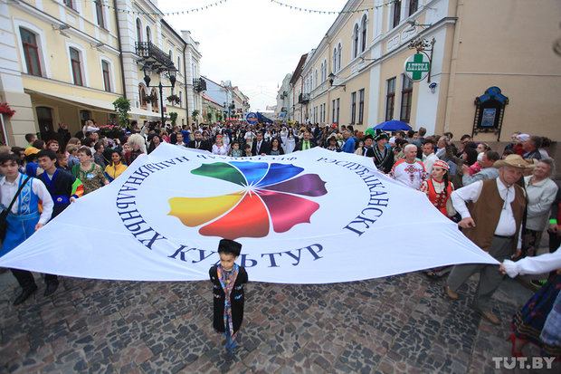
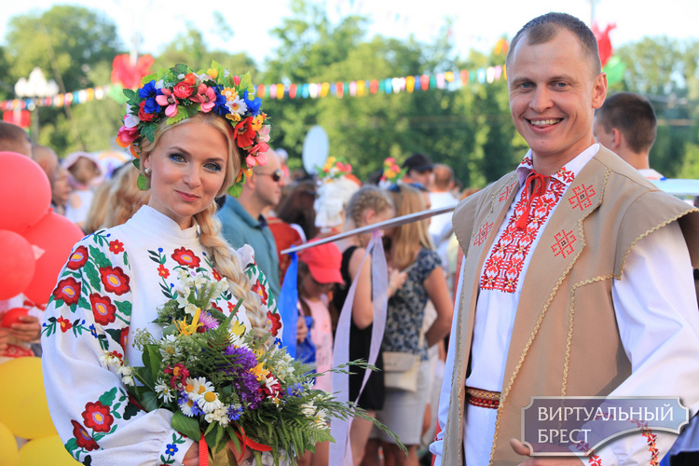
Республиканский фестиваль национальных культур (г.Гродно)

Slide 7
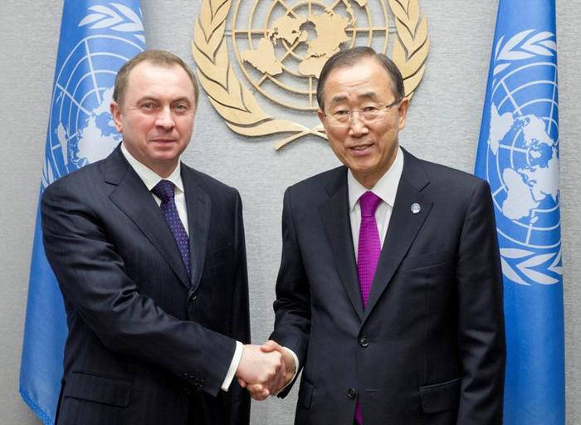
В 1945 году Беларусь вошла в число учредителей Организации Объединенных Наций. Республика всегда была среди тех стран, кто наиболее решительно боролся за сохранение ключевой роли ООН в поддержании международного мира и безопасности, решении других насущных проблем.
Свидетельством высокого международного авторитета Беларуси стало избрание страны в 2012 году в целый ряд выборных органов системы ООН.
Кроме того, страна является членом Экономического и Социального Совета (ЭКОСОС) – одного из главных органов по координации экономической и социальной деятельности Организации Объединенных Наций и ее специализированных учреждений и институтов.
Республика Беларусь является соучредителем крупной региональной организации Содружество Независимых Государств (СНГ), в которую входит 9 стран бывшего Советского Союза. Штаб-квартира (Исполнительный комитет) этой организации размещена в Минске. С марта 1994 года СНГ имеет статус наблюдателя при ООН.

Slide 8
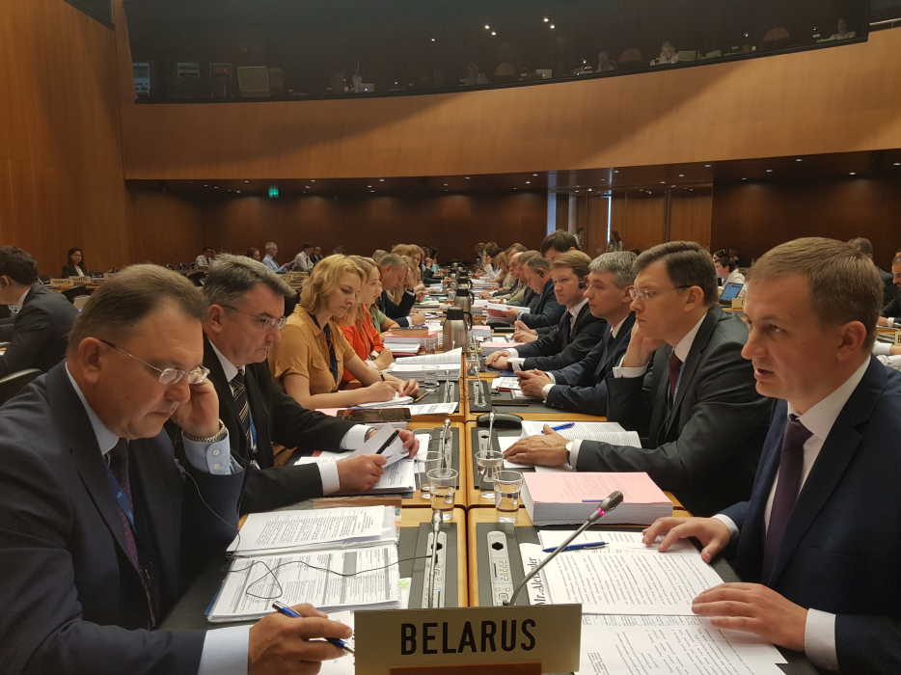
Республика Беларусь, Республика Казахстан и Российская Федерация являются членами Таможенного союза, который начал функционировать с 1 января 2010 года. В настоящее время государствами «тройки» ведется работа по дальнейшему углублению взаимовыгодного сотрудничества в рамках Единого экономического пространства, запуск которого состоялся 1 января 2012 года.
В декабре 2010 года Республика Беларусь приняла председательство в ОДКБ. В данном качестве нашей страной выдвинуты инициативы, направленные на дальнейшее повышение эффективности деятельности Организации, совершенствование правовых механизмов ее функционирования и развитие конструктивного взаимодействия государств-членов на международной арене.

Slide 9
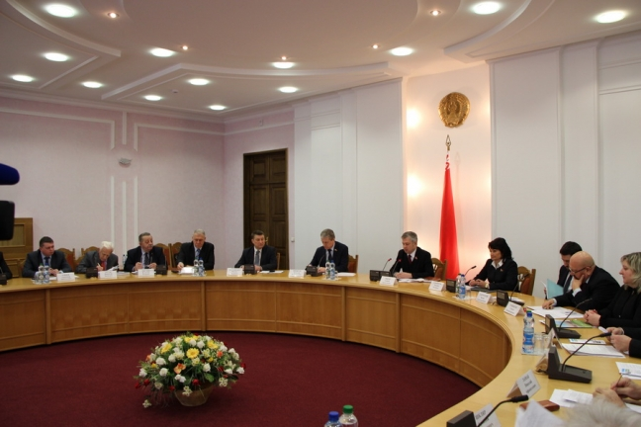
Интеграция Беларуси в мировую экономику напрямую зависит от взаимодействия с различными международными организациями, в первую очередь с:
- Международным валютным фондом (МВФ)
- Группами Всемирного банка
-Европейского банка реконструкции
- Европейского банка реконструкции и развития (ЕБРР).

Slide 10
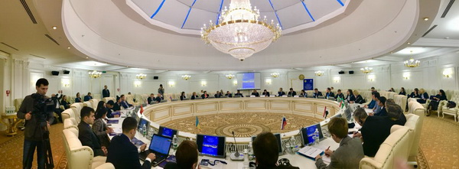
Развивается сотрудничество с двумя другими институтами, входящими в Группу Всемирного банка – Международной финансовой корпорацией (МФК) и Многосторонним агентством по гарантиям инвестиций (МАГИ).
Наша страна является Координатором Группы друзей, объединившихся в борьбе с торговлей людьми, которая включает 21 государство-член ООН и представляет все регионы мира.

Slide 11
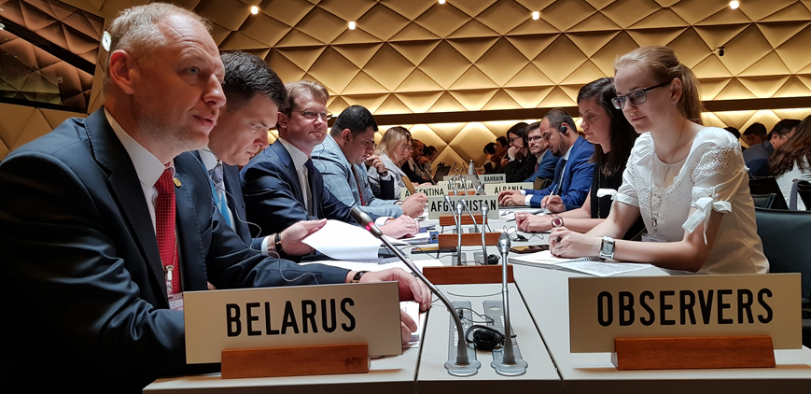
Беларусь, будучи одним из 5 государств-основателей ООН, является участницей большинства международных инструментов по правам человек и стремится в полном объеме выполнять свои международные обязательства в этой сфере.
Государства-члены ООН высоко оценили успехи Беларуси в сфере обеспечения социальных и экономических прав, включая право на образование, здравоохранение, социальную защиту, гендерное равенство, поддержку государством института семьи, поощрение прав детей.

Slide 13
Более 20 тысяч иностранных студентов из 102 стран мира учатся в белорусских высших и профессионально-технических и средних специальных учреждениях образования. Это вдвое больше, чем было в 2010-м году.

Slide 14
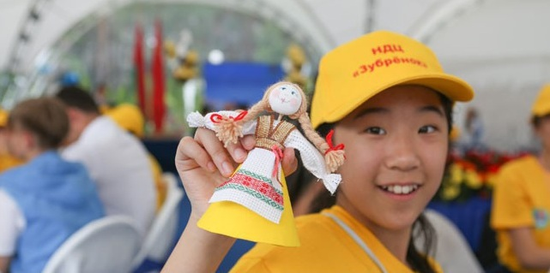
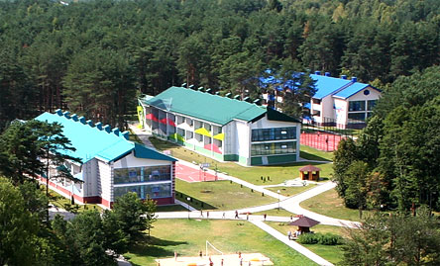
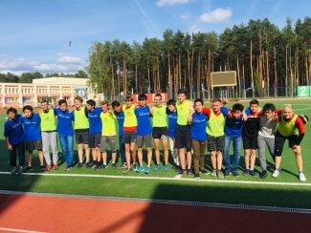
Оздоровление

Slide 15
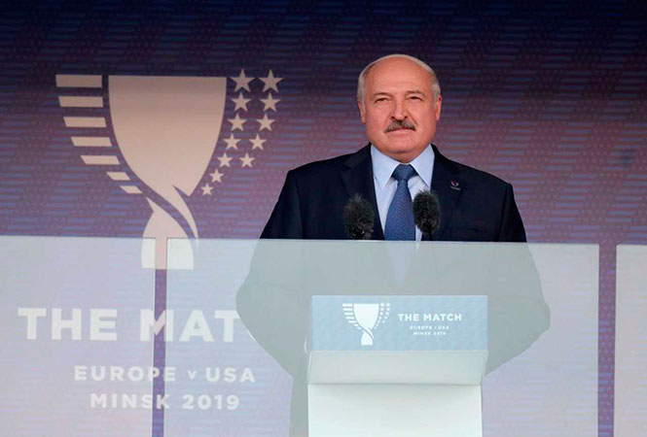
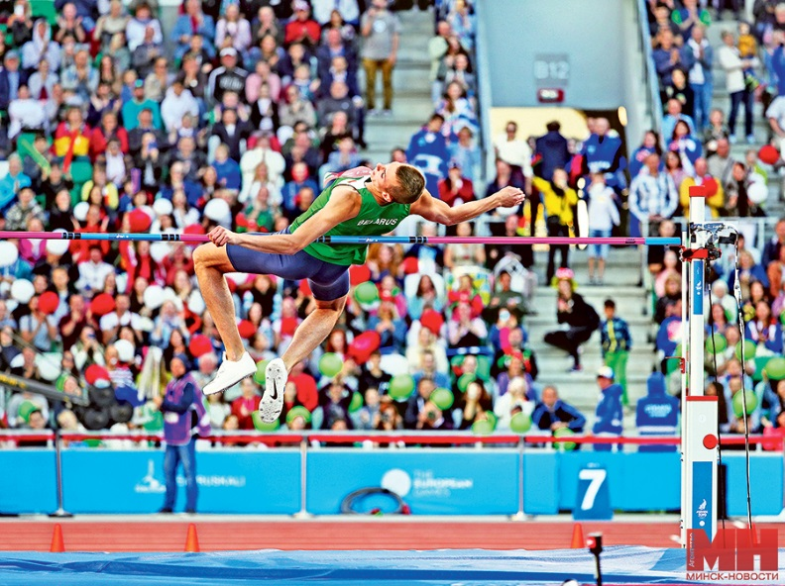
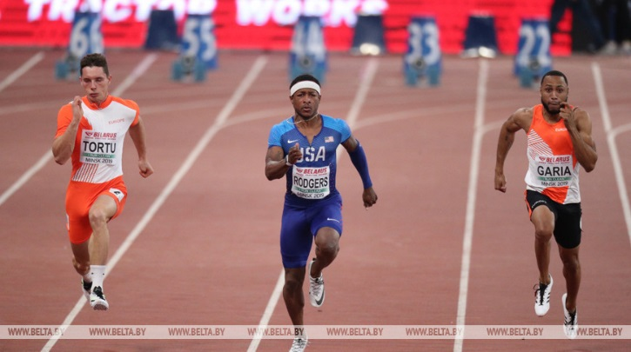
Легкоатлетический матч Европа - США 9 – 10 сентября

